Slide 1
Charakteristika von Unternehmensanwendungen

Slide 2
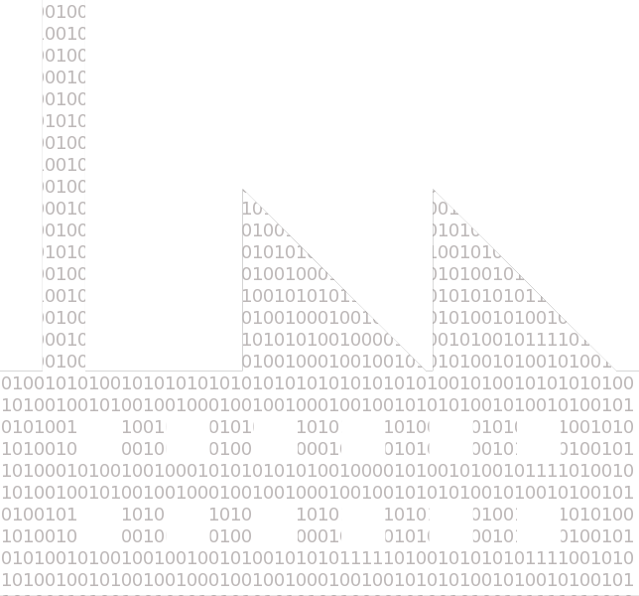
Wozu werden Unternehmensanwendungen genutzt?
“Enterprise applications are about the display, manipulation, and storage of large amounts of often complex data and the support and automation of business processes with that data.“
Martin Fowler „Patterns of Enterprise Application Architecture Patterns“ (2002)

Slide 3
Die Essenz
Große Mengen komplexer Daten, die in der realen Welt existierende Entitäten abbilden
Automatisierung von Geschäftsprozessen auf Basis dieser Daten
Business Intelligence (BI) und Entscheidungsunterstützung, auf Basis dieser Daten

Slide 4
Herausforderung: Fassettenreiche Anwendungen
Transaktionale Datenerfassung
Sources: Machines, Transactional Apps, User Interaction, etc.
Echtzeitanalysen auf strukturierten Daten
Sources: Reporting, Classical Analytics, planning, simulation
Data Management
CPUs
(multi-Core + Cache) Main Memory
Event Processing, Stream Data
Sources: machines, sensors, high volume systems
Textanalyse auf unstrukturierten Daten
Sources: web, social, logs, support systems, etc.

Slide 5
OLTP vs. OLAP
Online Transaction Processing
Online Analytical Processing
Moderne ERP-System müssen sich aber zunehmend mit Mixed Workloads arrangieren.
Beispiele:
OLTP: Bestellung anlegen, Rechnung erstellen, Kontenbuchung, Anzeige von Kundendaten oder Bestellungen
OLAP: Mahnlauf, Verfügbarkeitsprüfung, Cross-Selling, Operationales Reporting (Auflistung offenen Rechnungen)
Aber: Heutige Anwendungen sind entweder für OLTP ODER OLAP Workloads optimiert.

Slide 6
Nachteile dieser Trennung
OLAP-Systeme haben nicht die neuesten Daten
OLAP-Systeme halten ein vordefinierte Untermenge aller Daten
Kostenintensiver ETL Prozess muss beide System synchronisieren
Es besteht große Redundanz der Daten
Unterschiedliche Daten Schemata erzeugen höhere Komplexität für Anwendungen, die beide Systeme nutzen
Notes:
In large companies, combining sources may take several hours.

Slide 7
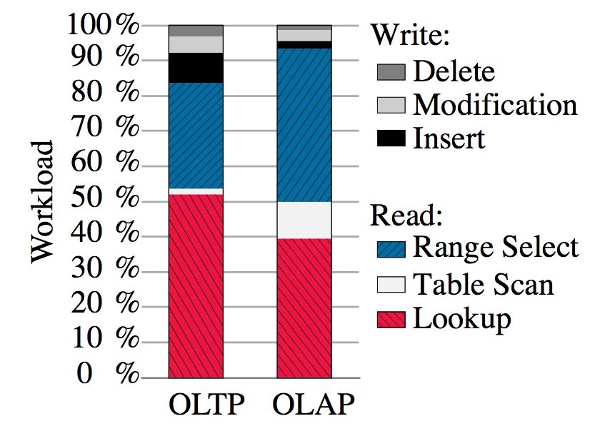
OLTP Datenzugriffs Mythos
Workload Analyse von Unternehmensanwendungen zeigt: OLTP und OLAP Workloads sind NICHT unterschiedlich

Slide 8
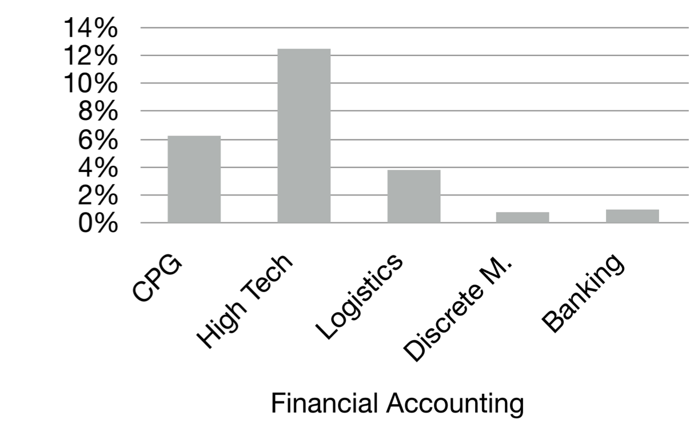
Nur wenig Updates bei OLTP
Prozentsatz der upgedateten Rows

Slide 9
Vision
Kombination von OLTP und OLAP Daten
durch Nutzung moderner Hardware und Datenbanksysteme
um eine Single Source of Truth,
für Echtzeitanalysen, vereinfachte Anwendungen und Datenbankstrukturen zu nutzen.
Abschaffung von,
Extraction, Transformation, und Loading (ETL) Prozesse
Vorberechnete Aggregate und ausmaterialisierte Views.

Slide 10
Mixed WorkloadCharakteristika
Full row operations and retrieve small number of columns
Simple queries and complex queries
Tuple reconstruction and aggregation and group by
Inserts, updates and mainly selects
Short transactions and long transactions
Small result sets and large result sets
Pre-determined queries and adhoc queries
Real time changes
“Single Source of Truth“

Slide 11
Enterprise Data Characteristics
Many columns are not used even once
Many columns have a low cardinality of values
NULL values/default values are dominant
Sparse distribution facilitates high compression
Standard enterprise software data is sparse and wide

Slide 12
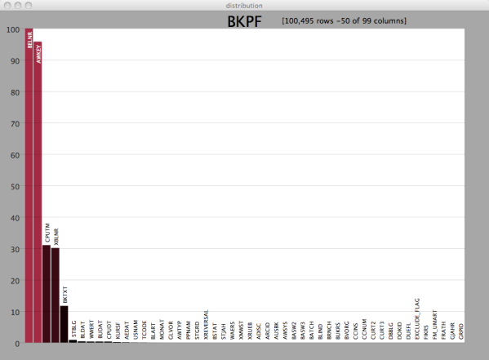
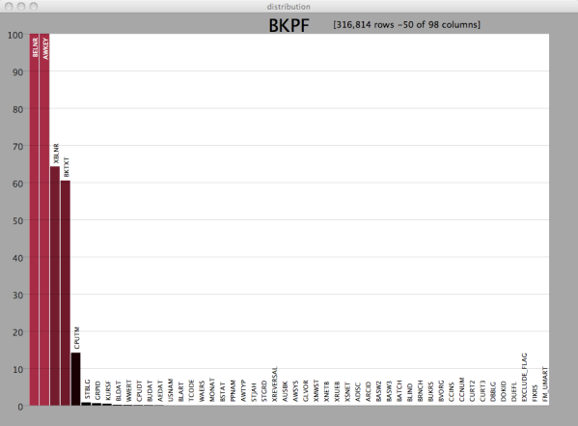
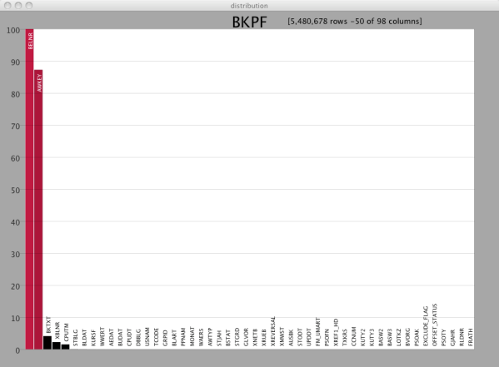
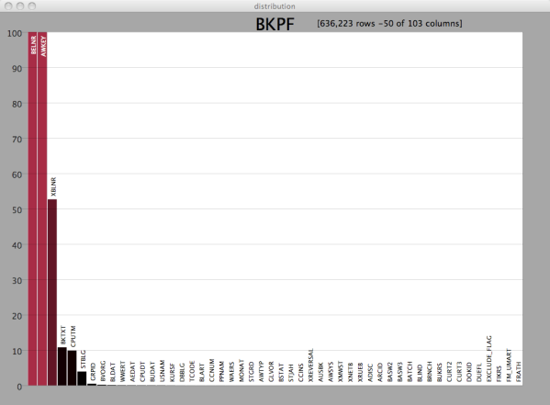
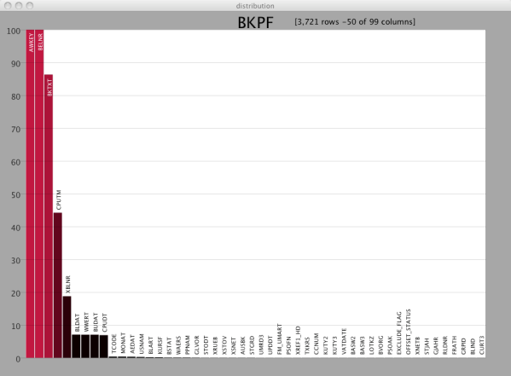
Low Cardinality of Values Within Many Columns
Results from analyzing financials Distinct values in accounting document headers (99 attributes)
CPG
Logistics
Banking
High tech
Discrete manufacturing

Slide 13
Many Columns are not Used Even Once
55% unused columns per company in average
40% unused columns across all companies

Slide 14
Wide Tables
Analysis of width of 144 most used* tables
* Largest in terms of cardinality

Slide 15
Warum ist das wichtig? I/III
Die Machbarkeit und die Performanz von Geschäftsprozessen werden durch die Performanz und die Machbarkeit ihrer Aktivitäten bestimmt.
Arten von Aktivitäten:
Manuell – Ausgeführt durch Mitarbeiter oder Vergabe nach Extern
„Kunden anrufen“
„Kundendaten in System einpflegen“
„Durchführung einer Testfahrt vor Auslieferung“
Automatisiert – System führt die Schritte aus
„Benachrichtigung aller Kunden per Email“
„Verfügbarkeitsprüfung“
„Mahnlauf“
„Jahresabschluss“
Wichtig: Unter der Annahme, dass aus dem Prozess alle unnötigen Schritte entfernt wurden, kann die Performanz des Prozesses nur durch erhöhte Parallelisierung (Optimierung des Workflows) oder Verbesserung der Performanz der einzelnen Aktivitäten gesteigert werden.

Slide 16
Warum ist das wichtig? II/III
Beispiel:
100ms
4 h
Task1
Task2
Optimierung
100ms
+
Task1
+
4h
Task2
Die Performanz von manuellen Aktivitäten ist meist schwer vorherzusagen. Sie hängt von der Art der Tätigkeit, der benötigten Ressourcen und der Mitarbeiter ab.
Die Performanz automatisierter Aktivitäten hängt von der Menge der zu verarbeitenden Daten und der Art des Algorithmus der verwendet wird ab.

Slide 17
Warum ist das wichtig? III/III
Um die Machbarkeit des einzelnen Prozesses abzuschätzen muss man sich über die Machbarkeit der Aktivitäten und ihrer Zusammenhänge im Klaren sein.
Bei rechenintensiven automatisierten Aktivitäten brauche ich ein Mengengerüst um die Laufzeit der Aktivität abschätzen zu können.
Problem:
Entwickler wissen meist nicht genau wie das System beim Kunden aussehen wird und entwickeln mit völlig falschen Annahmen.

Slide 18
Besonderheiten
Business Logic
Data Characteristics
Workload
Misc, Input/Requirements PIL von Thomas

Slide 19
Challenges for Enterprise Software
Massive code base
Handle a lot of data
Access data concurrently
Conceptual dissonances within data
Customer structure for dept. 1 <> customer structure for dept. 2
Complex business “illogic”
Data schema evolution triggered from
inside (e.g., change DB)
outside (entity evolution, new business functions)

